Slide 1


ZÁKLADNÍ ŠKOLA OLOMOUC příspěvková organizace MOZARTOVA 48, 779 00 OLOMOUC tel.: 585 427 142, 775 116 442; fax: 585 422 713 email: kundrum@centrum.cz; www.zs-mozartova.cz
Projekt: ŠKOLA RADOSTI, ŠKOLA KVALITY
Registrační číslo projektu: CZ.1.07/1.4.00/21.3688
EU PENÍZE ŠKOLÁM
Operační program Vzdělávání pro konkurenceschopnost

Slide 2
ZÁKLADNÍ ŠKOLA OLOMOUC příspěvková organizace MOZARTOVA 48, 779 00 OLOMOUC tel.: 585 427 142, 775 116 442; fax: 585 422 713 email: kundrum@centrum.cz; www.zs-mozartova.cz
Autor: | Mgr. Kateřina Jechová, Ph.D.
Vzdělávací oblast: | Jazyk a jazyková komunikace
Vzdělávací obor: | Cizí jazyk
Vzdělávací předmět: | Německý jazyk
Ročník: | 7.
Tematická oblast: | Konverzační témata
Téma hodiny: | Meine Familie 1
Označení DUM: | VY_32_INOVACE_33.13.JEC.NJ.7
Vytvořeno: | 05. 12. 2013

Slide 3
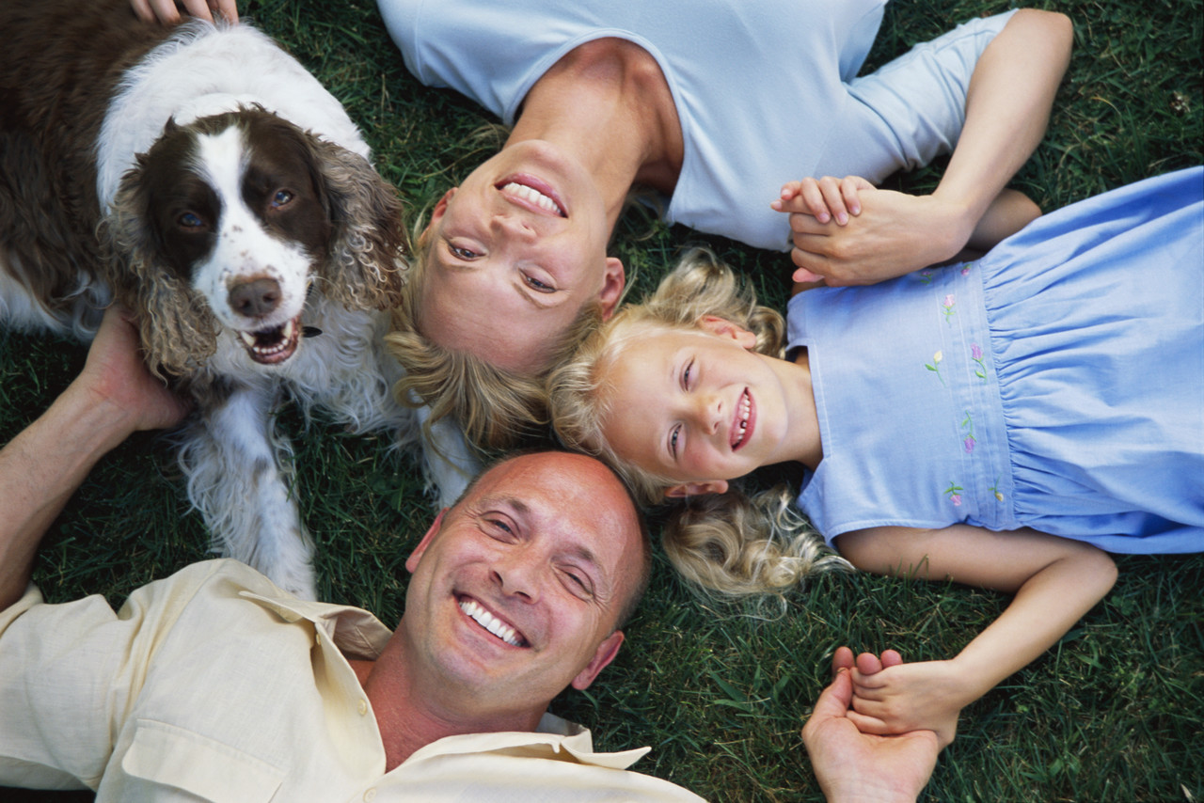
MEINE FAMILIE

Slide 4
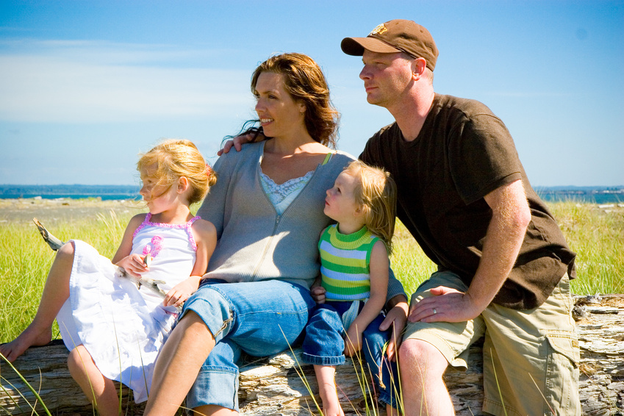
DAS FAMILIENFOTO
Das ist meine Familie.

Slide 5

ACHTUNG
PODSTATNÁ JMÉNA SE V NĚMČINĚ PÍŠÍ VŽDY VELKÝM
POČÁTEČNÍM PÍSMENEM!!!
PŘED PODSTATNÝMI JMÉNY STOJÍ ČLEN URČITÝ–
DER, DIE, DAS

Slide 6
DIE ARTIKEL
DER [DER] TEN DER Hund
DIE [DÝ] TA DIE Katze
DAS [DAS] TO DAS Haus
DIE [DÝ] TI, TY, TA DIE KINDER
VŽDY V MNOŽNÉM ČÍSLE

Slide 7
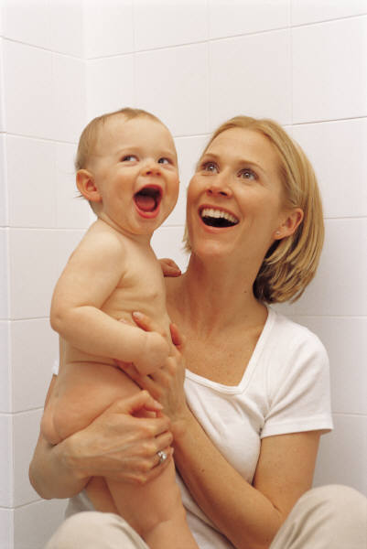
DIE ARTIKEL
Před každým podstatným jménem, když se ho učíme, stojí vždy
ČLEN URČITÝ DER, DIE, DAS!
Např.:
die Mutter e Mutter
der Vater r Vater
das Kind s Kind
Členy se učíme vždy spolu s daným slovíčkem. Bohužel většinou se neshoduje rod podstatného jména v češtině s německým členem.
Př. To slunce – die Sonne (V němčině „ta“ slunce)
To mléko – die Milch (v němčině „ta“ mléko)
U osob se ale rod podstatného jména shoduje s německým členem.

Slide 8
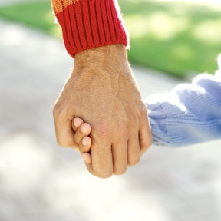

DIE FAMILIENMITGLIEDER
die Mutter = máma, matka
die Mutti = maminka
der Vater = táta, otec
der Vati = tatínek
die Eltern = rodiče
die Schwester = sestra
der Bruder = bratr
die Geschwister = sourozenci

Slide 9
DIE FAMILIENMITGLIEDER
die Oma = babička
der Opa = dědeček
die Großmutter = babička
der Großvater = dědeček
die Großeltern = prarodiče
die Urgroßmutter = prababička
der Urgroßvater = pradědeček

Slide 10
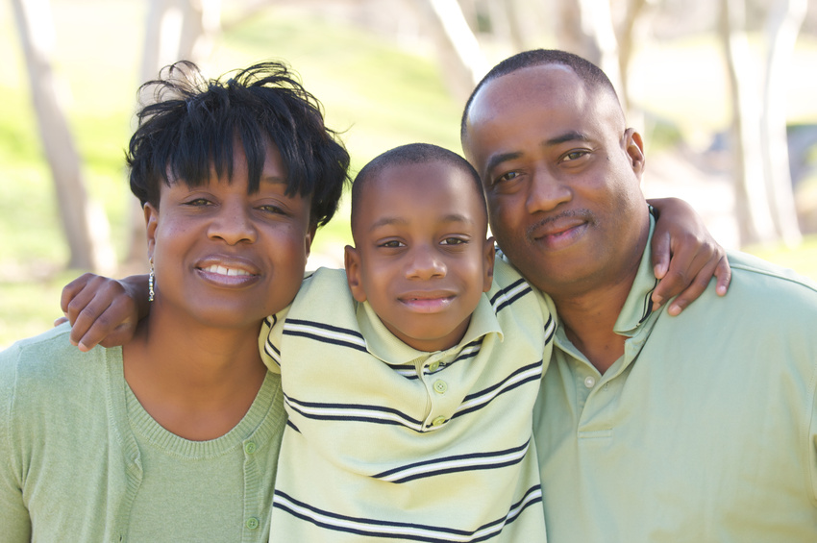
DIE FAMILIENMITGLIEDER
die Tante = teta
der Onkel = strýc
das Kind = dítě

Slide 11
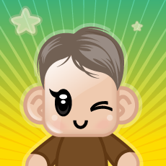
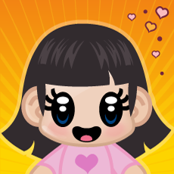
DIE FAMILIENMITGLIEDER
das Kind = dítě
die Kinder = děti
die Tochter = dcera
der Sohn = syn
die Kusine = sestřenice
der Cousin = bratranec
der Junge
= chlapec
die Nichte = neteř
das Mädchen
= děvče
der Neffe = synovec

Slide 12
WER IST WER? KDO JE KDO?
Die Schwester von meiner Mutti ist meine
Der Vater meines Vaters ist mein
Der Sohn meiner Tante ist mein
Der Bruder meines Vaters ist mein
Die Tochter meiner Mutti ist meine

Slide 13

BILDE DAS RICHTIGE WORT! UTVOŘ SLOVO A DOPLŇ ODPOVÍDAJÍCÍ ČLEN!
TUEMRT DIE MUTTER
NTATE DIE TANTE
RENLET DIE ELTERN
ISOCUN DER COUSIN
CINHET DIE NICHTE
DRURBE DER BRUDER
CTOETHR DIE TOCHTER
LONKE DER ONKEL
REVAT DER VATER
WSHETECSR DIE SCHWESTER

Slide 14



WIR WIEDERHOLEN DIE VOKABELN…

Slide 15

Was ist richtig?
Wie sagt man táta auf Deutsch?
a) der Vater
b) der Großvater
c) der Urgroßvater
c) das Bein

Slide 16
Was ist richtig?
Wie sagt man máma auf Deutsch?
a) der Vater
b) die Mutter
c) der Opa
c) das Bein

Slide 17
Was ist richtig?
Wie sagt man bratr auf Deutsch?
a) der Onkel
b) der Bruder
c) der Sohn
c) das Bein

Slide 18
Was ist richtig?
Wie sagt man strýc auf Deutsch?
a) der Enkel
b) der Ankel
c) der Onkel
c) das Bein

Slide 19
Was ist richtig?
Wie sagt man babička auf Deutsch?
a) der Opa
b) der Oma
c) die Oma
c) das Bein

Slide 20
Was ist richtig?
Wie sagt man dědeček auf Deutsch?
a) der Opa
b) der Vater
c) das Onkel
c) das Bein

Slide 21
Was ist richtig?
Wie sagt man sestra auf Deutsch?
a) die Schwester
b) die Nichte
c) die Tochter
c) das Bein

Slide 22
Was ist richtig?
Wie sagt man teta auf Deutsch?
a) der Tante
b) die Tante
c) die Tänte
c) das Bein

Slide 23
Was ist richtig?
Wie sagt man rodiče auf Deutsch?
a) der Eltern
b) die Eltern
c) die Eltrn
c) das Bein

Slide 24
Was ist richtig?
Wie sagt man syn auf Deutsch?
a) der Neffe
b) der Bruder
c) der Sohn
c) das Bein

Slide 25
Was ist richtig?
Wie sagt man neteř auf Deutsch?
a) die Schwester
b) die Nichte
c) die Kusine
c) das Bein

Slide 26
MEIN, MEINE. DEIN, DEINE
POKUD SE UŽÍVÁ MEIN/MEINE (DEIN/DEINE), PAK UŽ PŘED PODSTATNÝM JMÉNEM NENÍ URČITÝ ČLEN – DER, DIE, DAS.
MEINE
ŽENSKÝ ROD
MNOŽNÉ ČÍSLO
meine Mutter, meine Kinder
MEIN
STŘEDNÍ ROD
MUŽSKÝ ROD
mein Opa, mein Kind
DEINE
ŽENSKÝ ROD
MNOŽNÉ ČÍSLO
deine Mutter, deine Kinder
DEIN
STŘEDNÍ ROD
MUŽSKÝ ROD
dein Opa, dein Kind

Slide 27
DIE ÜBUNG – MEIN, MEINE
Das ist __________ Vater.
Das ist __________ Oma.
Das sind __________ Eltern.
Das ist ___________ Tante.
Das ist ___________ Bruder.
Das ist ___________ Onkel.
Das ist ___________ Opa.
Das ist ___________ Schwester.
Das ist ___________ Tochter.
mein
meine
meine
meine
mein
mein
mein
meine
meine

Slide 28
BESCHREIBUNG DES BILDES POPIS OBRÁZKU
Auf dem Bild ist – Na obrázku je…
Auf dem Foto ist – Na fotce je…
Auf dem Bild sehe ich – Na obrázku vidím
Links ist (sind) – Vlevo je (jsou)
Rechts ist (sind) – Vpravo je (jsou)
Unten ist (sind) – Dole je (jsou)
Oben ist (sind) – Nahoře je (jsou)
In der Mitte ist (sind) – Ve středu je (jsou)
Das ist (sind) – To je, to jsou

Slide 29
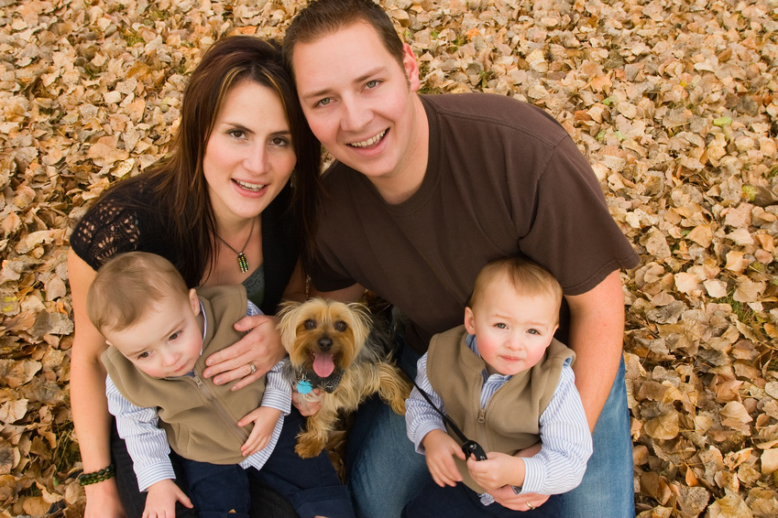
KANNST DU DAS FOTO BESCHREIBEN?

Slide 30
BEANTWORTE DIE FRAGEN!
Ist deine Familie groß?
Wer gehört zu deiner Familie?
Hast du einen Bruder oder eine Schwester?
Wo wohnt deine Famile und was mag sie?

Slide 31
MEINE FAMILIE
Meine Familie ist groß / klein.
Moje rodina je velká / malá.
Meine Familie bilden die Mutti, der Vati und meine Schwester und mein Bruder.
Moji rodinu tvoří maminka, tatínek a moje sestra a můj bratr.
Meine Mutti heißt …………………
Moje maminka se jmenuje ……………
Mein Vati heißt ………………
Můj tatínek se jmenuje …………………

Slide 32
MEINE FAMILIE
Meine Familie wohnt in Olmütz.
Moje rodina bydlí v Olomouci.
Ich habe die Oma / den Opa.
Mám babičku a dědečka.
Ich liebe meine Familie.
Mám rád/a svou rodinu.
Das ist meine Familie.
To je moje rodina.

Slide 33
ZÁKLADNÍ ŠKOLA OLOMOUC příspěvková organizace MOZARTOVA 48, 779 00 OLOMOUC tel.: 585 427 142, 775 116 442; fax: 585 422 713 email: kundrum@centrum.cz; www.zs-mozartova.cz
Seznam použité literatury a pramenů:
FIŠAROVÁ, O., ZBRANKOVÁ, M. Deutsch mit Max 1. Němčina – učebnice pro základní školy a víceletá gymnázia. Plzeň : Nakladatelství Fraus, 2006. ISBN 80-7238-531-3. s. 25-32.
FIŠAROVÁ, O., Zbranková, M. Pracovní sešit pro základní školy a víceletá gymnázia. Deutsch mit Max 1. díl – pracovní sešit s přílohou - přehled učiva. Plzeň : Nakladatelství Fraus, 2006. ISBN 80-7238-532-1. s. 18-25.
Použité zdroje:
Obrazový materiál je použit z galerie obrázků a klipartů Microsoft Office.

